Slide 1

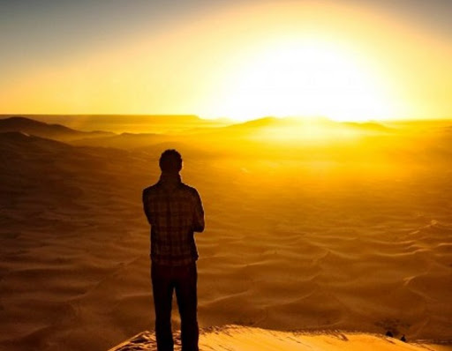

Tema: A voz de Espírito Santo

Slide 2

A voz das Emoções
Construímos pensamentos diante de situações que estamos vivendo, com bases em decepções, medos e esperanças que são impactadas por aquilo que vivemos no passado.

Slide 3


A voz da cultura e ou
dos relacionamentos
Construímos pensamento por tendências e ou relatadas trazidos por outros, e seguimos os instintos de caminhar com a multidão predominante e que manifesta pensamentos contrários aquilo que incomoda minhas razões.

Slide 4

A voz do momento
Tendências humanas
Construímos pensamentos de acordo com as tendências do momento, não seguimos razões e coerências com as nossas formações e cultura, e assim tornamos volúveis aos momentos, e ficamos refém e ou carentes por novidades;

Slide 5


A voz do Espírito Santo
João 16: 7 Todavia digo-vos a verdade, que vos convém que eu vá; porque, se eu não for, o Consolador não virá a vós; mas, quando eu for, vo-lo enviarei. 8 E, quando ele vier, convencerá o mundo do pecado, e da justiça e do juízo. 9 Do pecado, porque não crêem em mim; 10 Da justiça, porque vou para meu Pai, e não me vereis mais; 11 E do juízo, porque já o príncipe deste mundo está julgado. 12 Ainda tenho muito que vos dizer, mas vós não o podeis suportar agora. 13 Mas, quando vier aquele Espírito de verdade, ele vos guiará em toda a verdade; porque não falará de si mesmo, mas dirá tudo o que tiver ouvido, e vos anunciará o que há de vir. 14 Ele me glorificará, porque há de receber do que é meu, e vo-lo há de anunciar.

Slide 6


Tema: Sensível a voz do Espirito Santo
Pregação do Dia 06/06/2021
1. Marcos 10: 46 – 50 - Bartimeu, cego mendigo, filho de Timeu;
2. Marcos 5: 24 – 29- A mulher, que, havia doze anos, vinha sofrendo de uma hemorragia;
3. Mateus 16: 13 – 19 - Respondendo Simão Pedro, disse: Tu és o Cristo, o Filho do Deus vivo.

Slide 7

Primeiro passo - a Voz da Razão
Lucas 5: 1 -11

Slide 8

Primeiro passo - a Voz da Razão
a) Doar pela visão da necessitada
Pedro e seus amigos são sensíveis pela visão;
Põem a disposição seu recursos e tempo;
b) Os impactos dentro e fora da experiência com Deus
Ser desafiados em fazer aquilo que não acreditamos mais;
Ter experiência impactante no resultado terreno;
c) Condução ao chamado transformador do ser humano em Deus
O primeiro desafio deixar tudo e ou mudar os planos da sua vida;
Seguir alguém e ou proposta que vai ensinar o caminho;

Slide 9

Segundo Passo – Maturidade da escolha
Atos 1: 4 -8

Slide 10
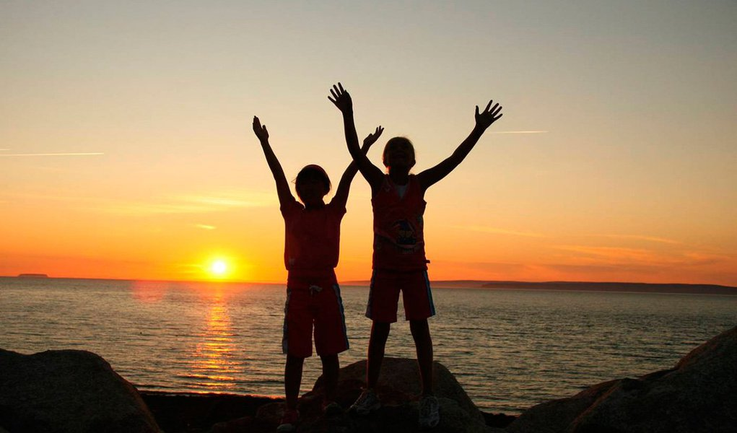
Segundo Passo – Maturidade da escolha
a) Tempo da ausência da visão humana de Cristo,
Acostumamos com lideranças expiradoras;
Criamos dependências para sentir a presença de Deus;
b) Meditação na transformação do nosso entendimento do que vivemos com Jesus;
Conflitos daquilo que vivemos contra aquilo que se apresenta para mim;
Saudades e ou lembranças que criam desânimos ou desistências;
c) A voz que irá entoar nosso coração;
A voz que trará virtude e ou capacidade sobre natural;
A voz que dará ousadia para enfrentar as minhas deformidades e carências;

Slide 11

Terceiro Passo – A entrega a voz do Espirito Santo.
Atos 2: 42 - 47
a) O poder da Comunhão – orações uns pelos outros, e o amor compartilhado;
b) O compartilhar das necessidades - a percepção que posso ajudar meu irmão;
c) O Poder da manifestação de Deus - milagres e maravilhas no meio do povo;

